Slide 1
NSPH – Förhistorien Från säga NEJ till göra saker själv - tillsammans
På hösten 2004 sammanstrålade representanter för femton organisationer på psykiatriområdet för första gången hos Psykiatrisamordningen. Många kände inte varandra sedan tidigare. För varje gång som vi träffades växte sig insikten om att vi hade ett gemensamt jobb att göra allt starkare.

Slide 2
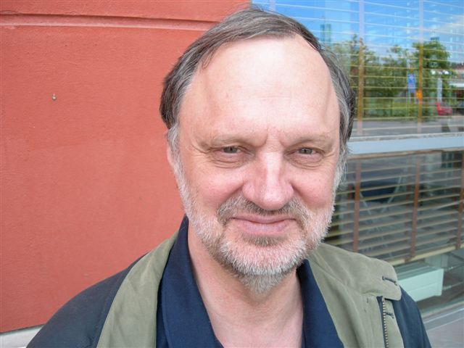
´
Här är några av de som var med (ursäkta bildkvaliteten):
Jan-Olof Forsén RSMH

Slide 3
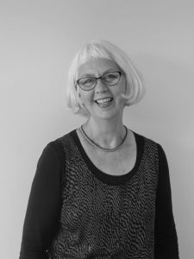
Anita Odell, OCD-förbundet

Slide 4
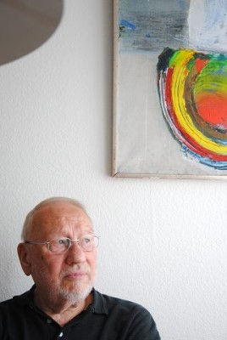
Sven-Olof Johansson Handikappförbunden HS0 Ständig sekreterare

Slide 5
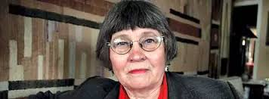
Rakel Lundgren, Schizofreniförbundet

Slide 6
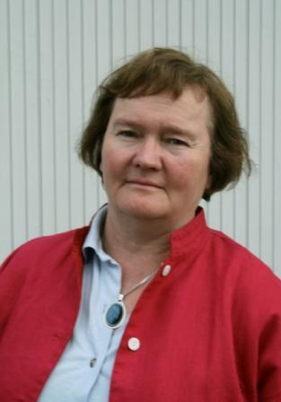
Pia Johansson, Autismförbundet

Slide 7
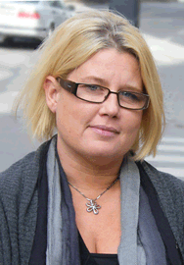
Anna Sjölund Autismförbundet

Slide 8
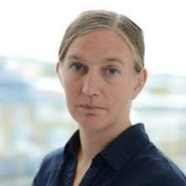
Maria Nyström Agback Schizofreniförbundet

Slide 9
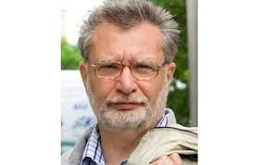
Torsten Kindström, Balans

Slide 10
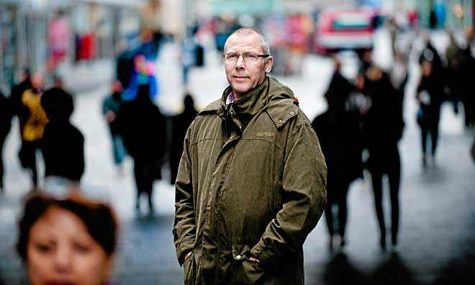
Sonny Wåhlstedt Ångestsyndromsällskapet

Slide 11
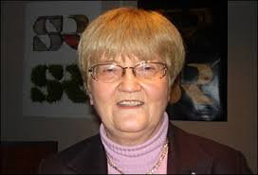
Margit Ferm, SPES: - Berätta om era hjärtefrågor istället för att fokusera på de frågor där vi tycker olika.

Slide 12
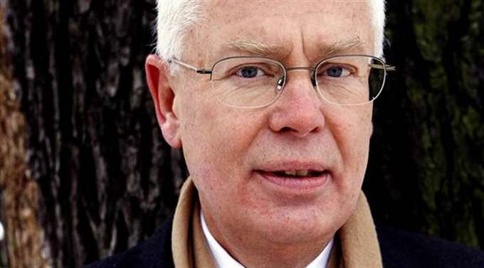
Anders Milton

Slide 13
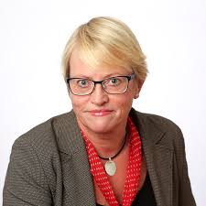
Ing-Marie Wieselgren

Slide 14
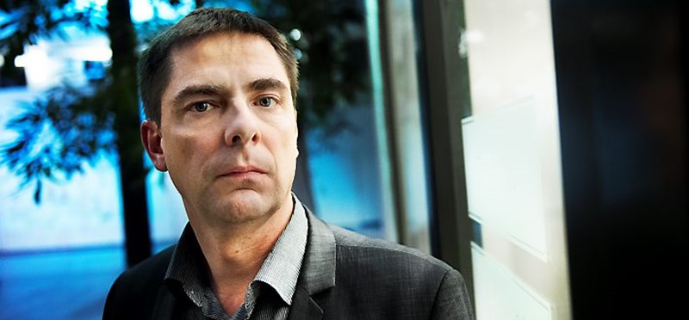
Anders Printz

Slide 15
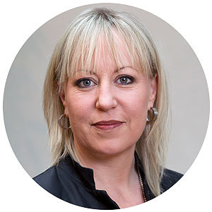
Kerstin Evelius

Slide 16
24 april 2006

Slide 17
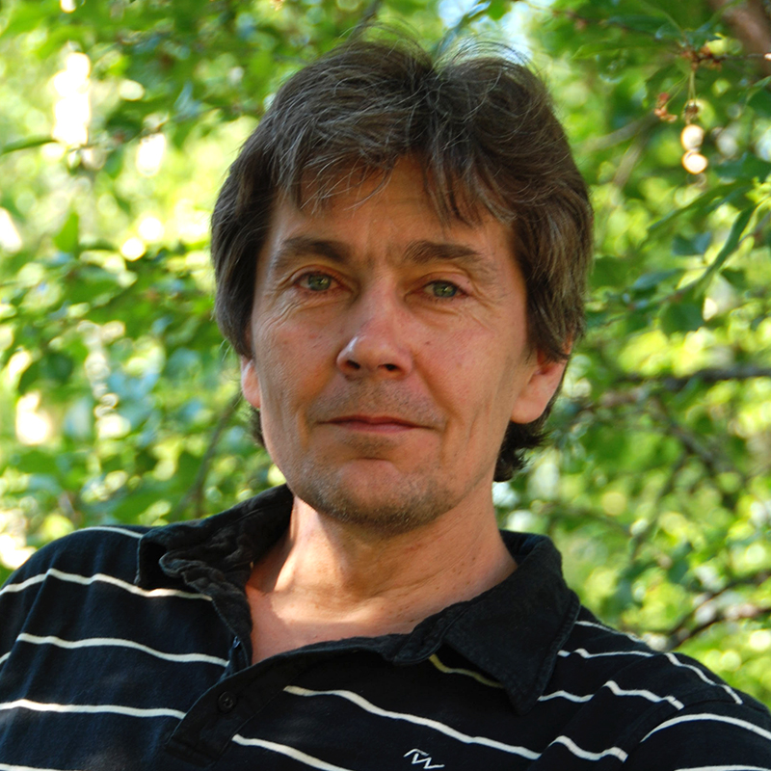
Författaren som hjälpte oss att jämka samman och göra texter av våra dokument och diskussioner - Hans Nordén

Slide 18
Den 22 november 2006 arrangerade nätverket sin första konferens under namnet NSPH

Slide 19
Nationell samverkan för psykisk hälsa, NSPH
Nätverket för brukar-, anhörig- och patientorganisationer inom psykiatriområdet inbjuder till ett öppet möte om förslagen från
Nationell psykiatrisamordning
”Briljanta förslag och bortglömda problem”
Onsdag den 22 november 2006,
Rival, Mariatorget, Stockholm

Slide 20
Medverkade:
Kjell Broström. RSMH, Sammankallande i Nationell samverkan för psykisk hälsa
Kerstin Evelius, Nationell psykiatrisamordning
Ingemar Ferm, ordförande i Handikappförbundens samverkansorgan, HSO
Jan-Olof Forsén, förbundsordförande RSMH
Lasse Fredriksson, Sveriges kommuner och landsting
Ulph Holmgren, Sveriges fontänhus
Sven-Olof Johansson, Handikapprörelsens samverkansorgan, HSO
Pia Johansson, Förbundet autism och Nationell samverkan för psykisk hälsa
Torsten Kindström. ordförande Balans
Åsa Moberg, författare, journalist och närstående
Ingrid Munkhammar, SPES, Dalarna
Anita Odell, OCD-förbundet Ananke
Anders Printz, Nationell psykiatrisamordning, Socialstyrelsen
Birgitta Sjögren-Öhlund, Schizofreniförbundet
Anna Sjölund, Förbundet Autism
Per Sternbeck, RFHL
Sonja Wallbom, ordförande RFHL
Ing-Marie Wieselgren, Nationell psykiatrisamordning
Sony Wåhlstedt, ordförande Ångestsyndromsällskapet
Mariann Åström, SPES

Slide 21
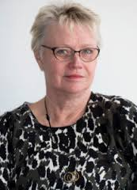
Den 9 juni 2007 bildas NSPH och Anki Sandberg väljs till samordnare

